Slide 1

物聯網基礎與實作 –Arduino基本介紹&光敏電阻
老師：潘建良
助教：楊宗翰、郭家偉

Slide 2
課程目標
物聯網開發版介紹
聯發科 Linkit one
Raspberry Pi
Arduino
了解 Arduino
硬體
開發平台
Arduino 實驗
紅綠燈
光敏電阻

Slide 3
物聯網開發版介紹

Slide 4
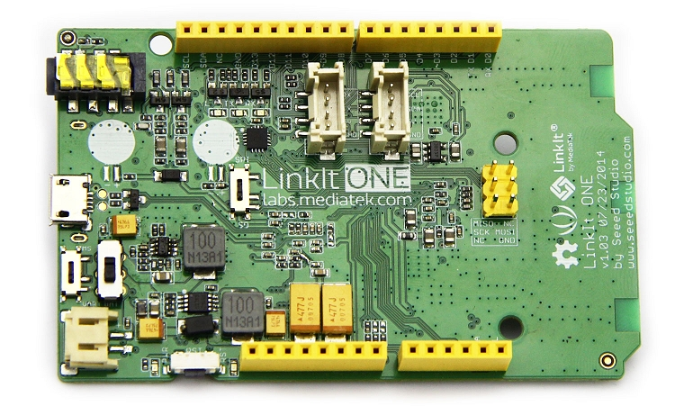
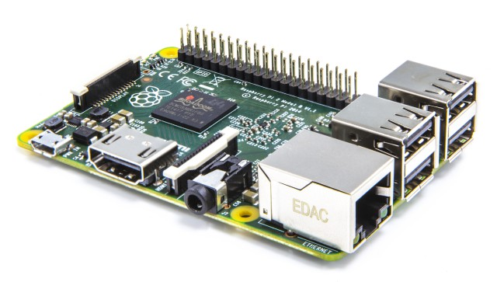
物聯網常見開發版比較
聯發科 Linkit one
Raspberry Pi
價格經濟實惠
具有 Wi-Fi 、GPS，並且還可發簡訊
韌體方面仍有些不太穩定
支援性較低
最便宜的微型電腦之一
Linux 系統
支援性較低
Notes:
聯發科最大的優勢在於價格是其中最經濟划算的，本身具有 Wi-Fi、GPS，並且還可發簡訊，大致上基本的功能都囊括在內。如果拿 Arduino 類比，要達到相同的功能大概要花個一萬元左右，相比聯發科 Linkit one 大概只要兩千多元即可，可見它的實惠之處。
針對 Raspberry Pi 比較完整的 Sensor 大概就只有相機、NFC、RFID 這些，其他比較深入的像是加速度、空氣品質這類都沒有非常完整。許多人使用者也希望它能夠設計一個平台，例如用樹莓派做 Arduino 資料搜集，目前坊間也有這樣的教案，但直接使用 Linux 做 Coding 的人卻是不多。
參考來源：https://www.techbang.com/posts/25072-cao-yongzhong-board-maker-iot

Slide 5
Arduino基本介紹

Slide 6
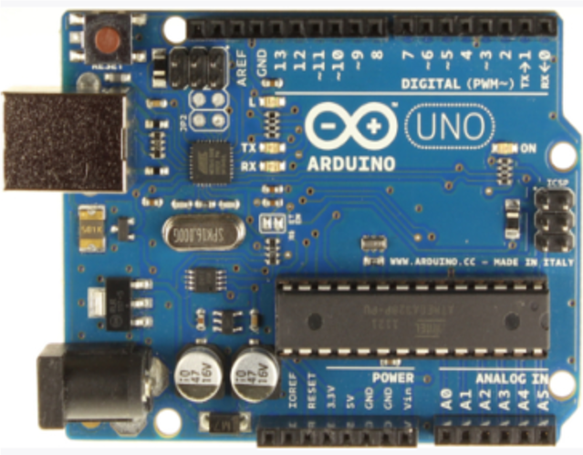
Arduino 簡介
淺而易懂
類似 C/C++語法
彈性開發
價格便宜
支援多樣感測器
許多開放資源

Slide 7
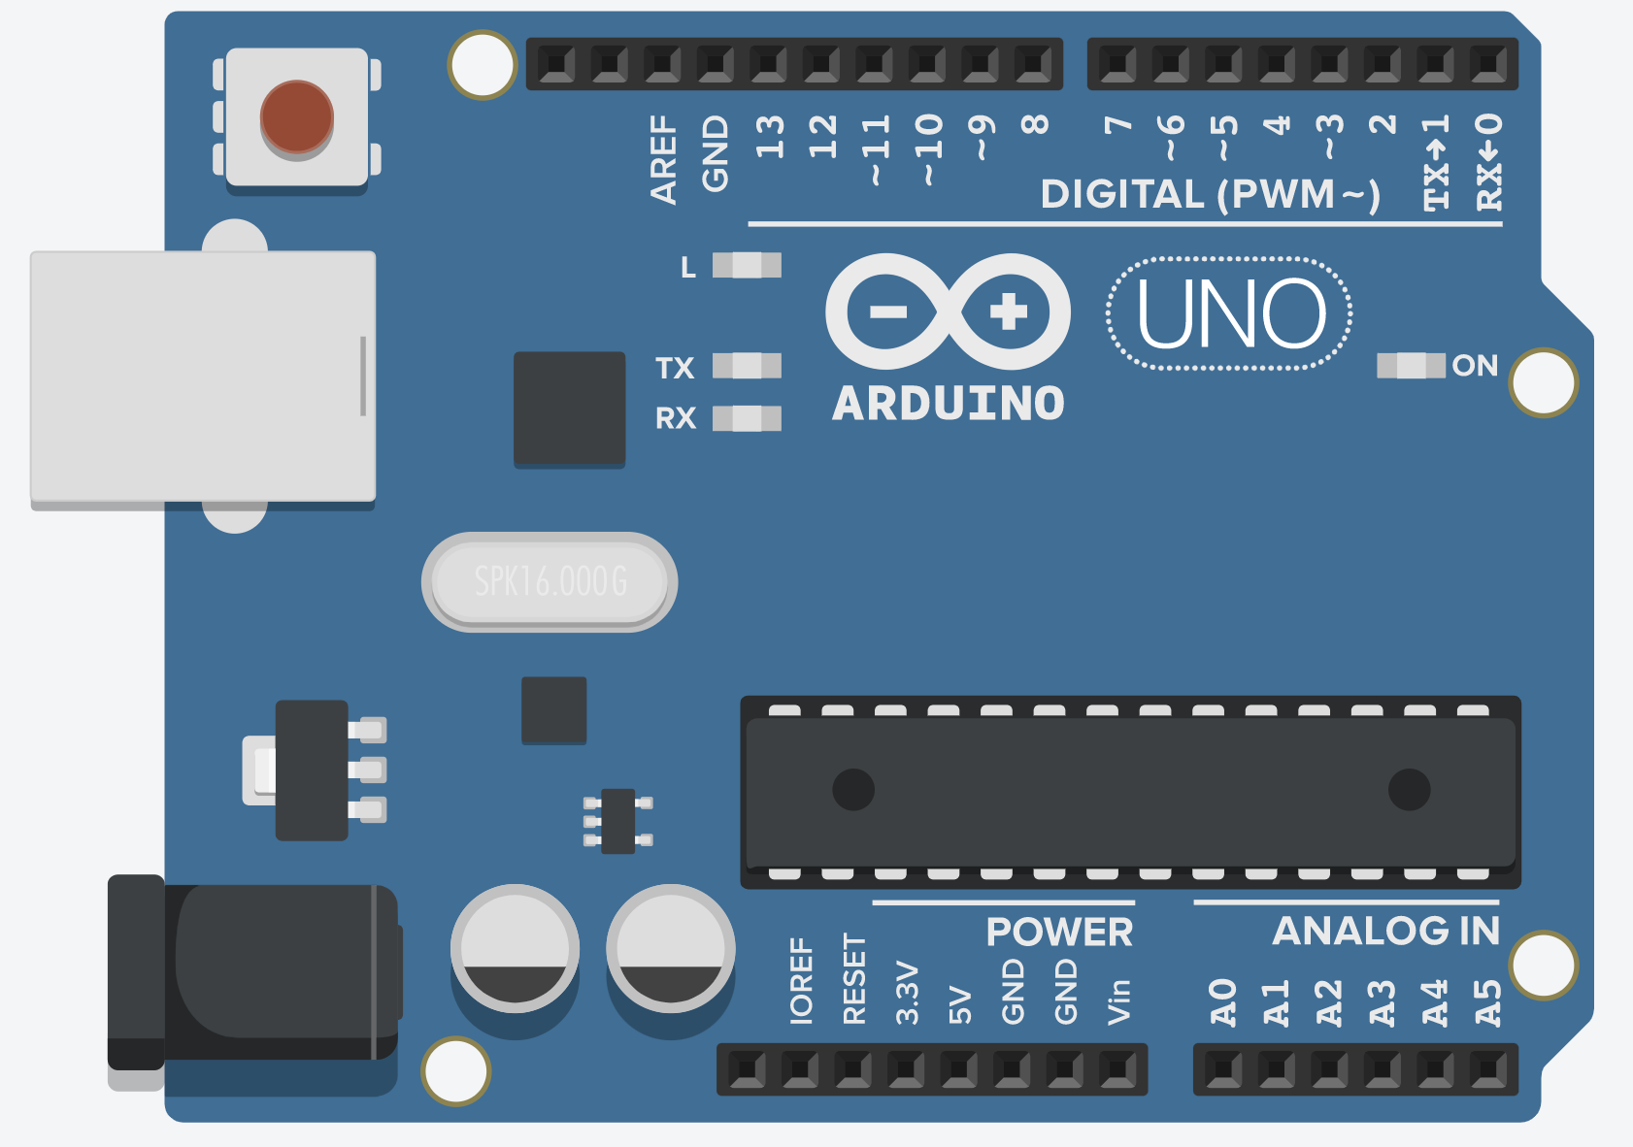
Arduino UNO 板介紹
3
1
2
1. 支援USB接頭傳輸資料及供電。
2. 輸入電壓Power Jack，可以直接接上7V_12V電源，或是使用9V電池供電。
3. 重新啟動按鈕。
Notes:
參考來源：http://www.powenko.com/wordpress/arduino-%E7%A1%AC%E9%AB%94%E4%BB%8B%E7%B4%B9/
支援USB接頭傳輸資料及供電(不需額外電源)。
輸入電壓Power Jack，可以單獨使用，不需連接USB電腦時就可以直接接上7V_12V電源，或是使用9V電池供電。（所以1和2只要選選擇一個就可以了）
重新執行程式按鈕。

Slide 8
Arduino UNO 板介紹
4
4. 數位接腳:由右到左那他分別是
4-1：數位接腳0到數位接腳13
4-2：GND: 接地接腳。
Notes:
參考來源：http://www.powenko.com/wordpress/arduino-%E7%A1%AC%E9%AB%94%E4%BB%8B%E7%B4%B9/
https://single9.net/2011/10/software-pwm-by-arduino/
https://openhome.cc/Gossip/Books/mBlockArduino1-3and1-4.html
數位接腳:由右到左那他分別是
4-1：數位接腳0到數位接腳13：有些字前面有～符號，例如說～10，這個意思是當它可以當成數位接腳10，可以做PWM 的資料輸出，這些腳位可以用數位訊號來模擬出類比訊號，只有特別的接腳可以做PWM 的資料輸出。
4-2：GND: 接地接腳。
備註：
PWM 是 Pulse-width Modulation 的縮寫，即脈波寬度調整或稱頻寬調整，常用於電子式的電壓調整，例如：燈光亮度、馬達控制、螢幕亮度…等等。

Slide 9
Arduino UNO 板介紹
5. 電源控制的接腳：(由右至左)
5-1: Vin (電源輸入)
5-2: Gnd (接地)
5-3: Gnd (接地)
5-4: 5V (5V 電源輸出)
5-5: 3V3 (3V電源輸出)
5-5: RESET (重新執行程式)
5-7: IOREF（輸出入埠電壓參考）
5-8: 空接，沒有任何作用。
5
Notes:
參考來源：http://www.powenko.com/wordpress/arduino-%E7%A1%AC%E9%AB%94%E4%BB%8B%E7%B4%B9/
電源控制的接腳：(由右至左)
5-1: Vin (電源輸入)
5-2: Gnd (接地)
5-3: Gnd (接地)
5-4: 5V (5V 電源輸出)
5-5: 3V3 (3V電源輸出)
5-5: RESET (重新執行程式)
5-7: IOREF（輸出入埠電壓參考）插孔和5V（電源輸出）插孔相連，它可以讓擴充板 （Shield）得知此Arduino板的運作電壓（註：大部分的擴充板都沒有使用到這項功能）。
5-8: 空接，沒有任何作用，未來的控制板也許會用到此插孔。

Slide 10
Arduino UNO 板介紹
7
6
6. 類比訊號接腳：A0, A1, A2, A3, A4, A5 可用來接受類比電壓輸入。
7. LED 燈：用來顯示 D13，是高電壓還低電壓。
Notes:
參考來源：http://www.powenko.com/wordpress/arduino-%E7%A1%AC%E9%AB%94%E4%BB%8B%E7%B4%B9/
https://openhome.cc/Gossip/Books/mBlockArduino1-3and1-4.html
7. 類比訊號接腳：A0, A1, A2, A3, A4, A5 可用來接受類比電壓輸入，但不能輸出類比電壓，類比電壓必須透過數位腳位D3 (~3) 、D5 (~5) 、D5 (~5) 、D9 (~9) 、D10 (~10) 、D11 (~11)，以PWM模擬。其中 A4 有 SDA 和 A5 有 SCL 功能。另外，A0至A5也可作為數位輸出、輸入腳位使用，此時A0至A5分別可視為D14至D19。
8. LED 燈：用來顯示 D13，是高電壓還低電壓。

Slide 11
Arduino UNO 板介紹
8
9
8. LED 燈：電源顯示燈。
9. Microcontroller (控制晶片) : 控制板的大腦ATmega328。
Notes:
參考來源：http://www.powenko.com/wordpress/arduino-%E7%A1%AC%E9%AB%94%E4%BB%8B%E7%B4%B9/
https://openhome.cc/Gossip/Books/mBlockArduino1-3and1-4.html
9. LED 燈：電源顯示燈。
10. Microcontroller (控制晶片) : 控制板的大腦ATmega328，採雙列直插封裝（Dual in-line package），又稱DIP封裝，市面上有單獨銷售ATmega328，如果控制板上的ATmega328損壞，可以使用小的一字起子或尖嘴鉗將之撬起，用新的ATmega328取代。

Slide 12
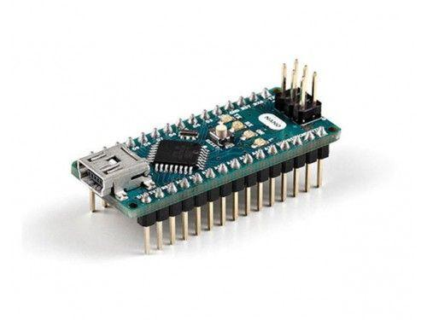
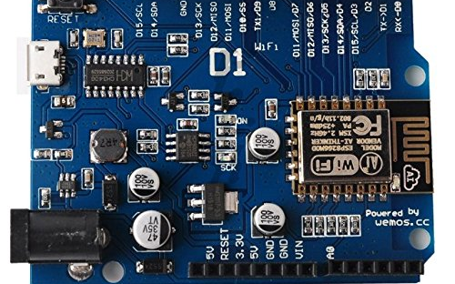
Arduino 開發版種類
Arduino Nano
WEMOS D1 WIFI
小尺寸
以直接插在面包板上
內嵌入 ESP8255
支援 WiFi

Slide 13
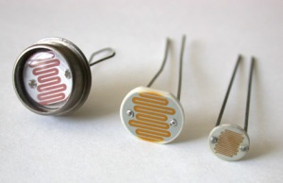
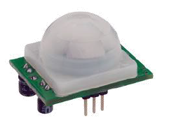
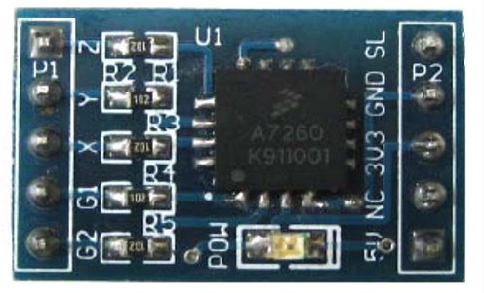
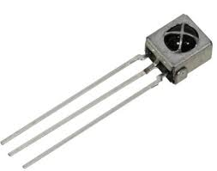
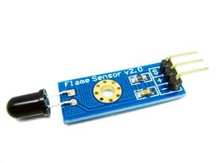
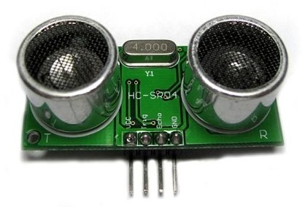
Arduino 的感測器 (Sensors)
Photocell (light sensor)
PIR
Tri-Axis Accelerometer (三軸加速度計)
Infrared Receiver
Ultrasonic
Flame Sensor
火焰感測器

Slide 14

Arduino 模擬器 - TinkerCad
https://www.tinkercad.com/

Slide 15
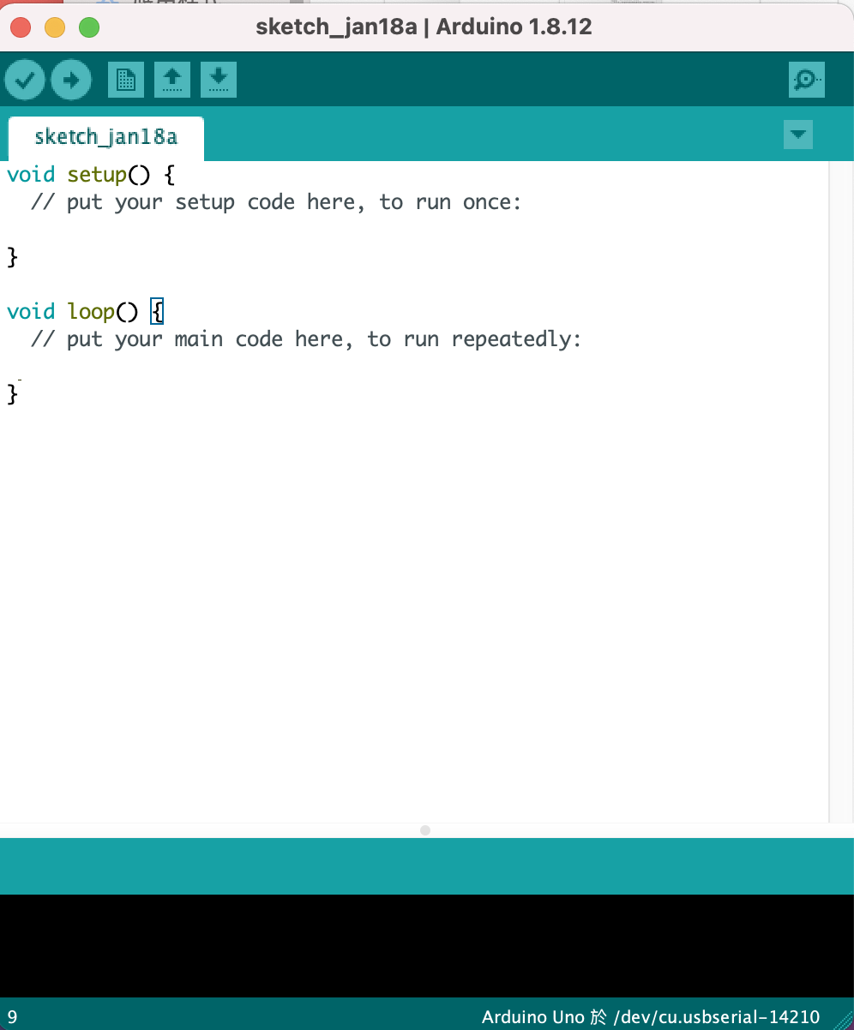
Arduino 開發軟體 – Arduino IDE

Slide 16
Arduino實驗

Slide 17
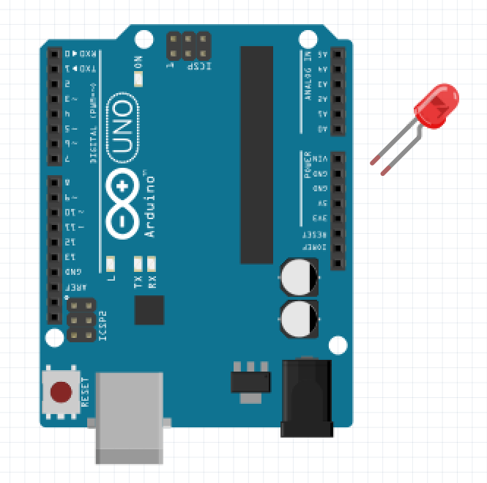
Led 實驗

Slide 18

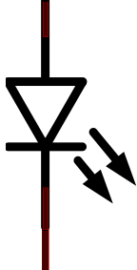
電子零件 - LED
發光二極體(Light Emitting DiodeLED)，簡稱為LED，
是一個單向導通時會發光，體積小、不發熱、消耗功率低且耐用的電子元件
負極處
有切口
+
LED
電路符號
-
短腳是
負極(-)
(Cathode)
長腳是
正極(+)
(Anode)

Slide 19
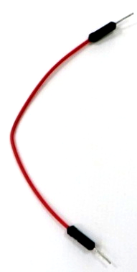
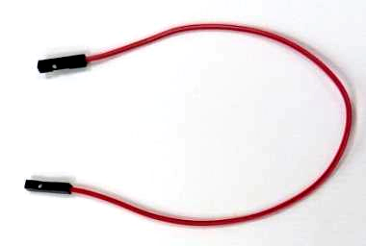
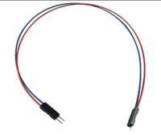
線材及零件
麵包板跳線
(雙公頭)
杜邦線
(雙母頭)
杜邦線
(公對母)

Slide 20
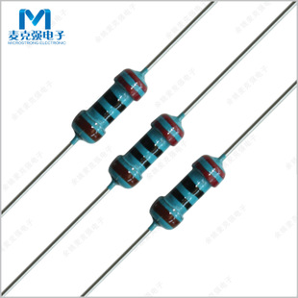
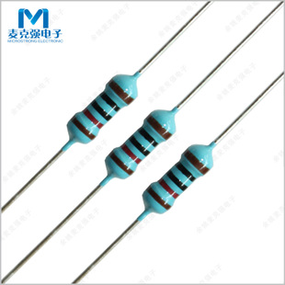
線材及零件
電阻就是減小電流大小的東西，讓電子零件不會燒壞
電阻，本次課程提供電阻有220 、 1K 、10K歐姆
220歐姆
10K歐姆

Slide 21
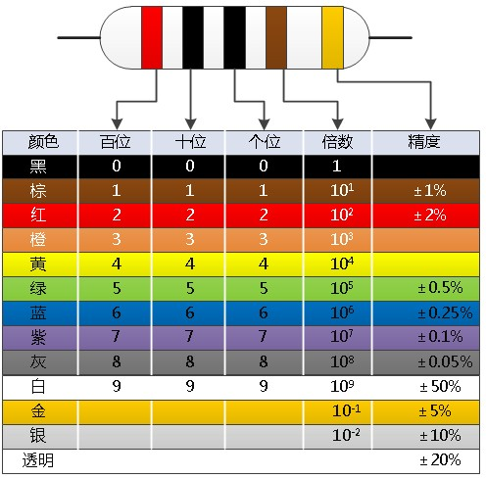
電阻5色環
一般最後一位只是金銀或棕色，若兩端一樣的，就用電表量一下

Slide 22
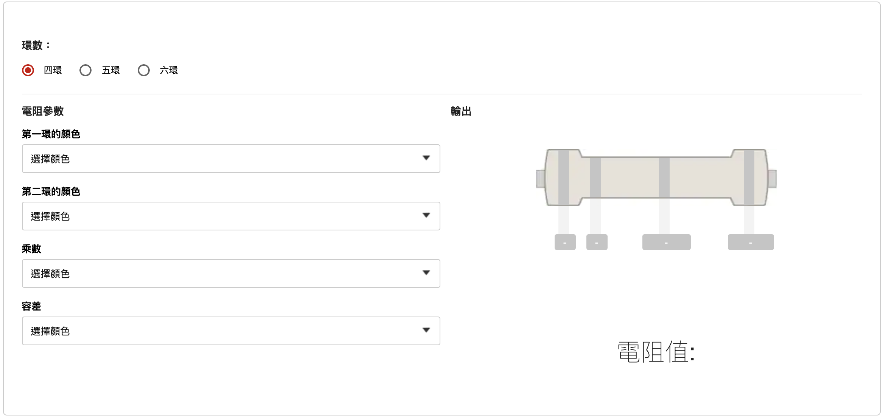
電阻色碼計算器
https://www.digikey.tw/zh/resources/conversion-calculators/conversion-calculator-resistor-color-code-5-band

Slide 23
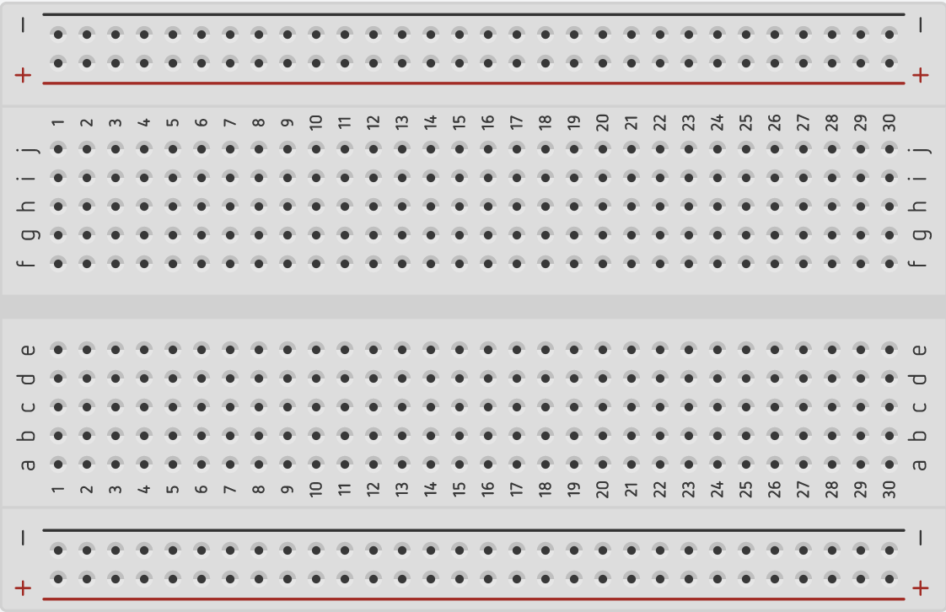
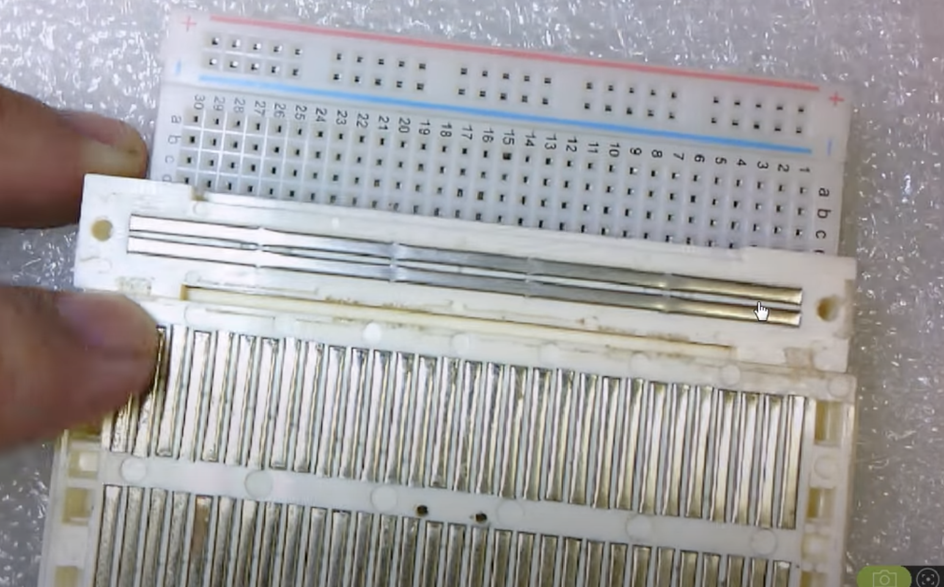

麵包板
板子哪個是正極或負極?
負電
正電

Slide 24
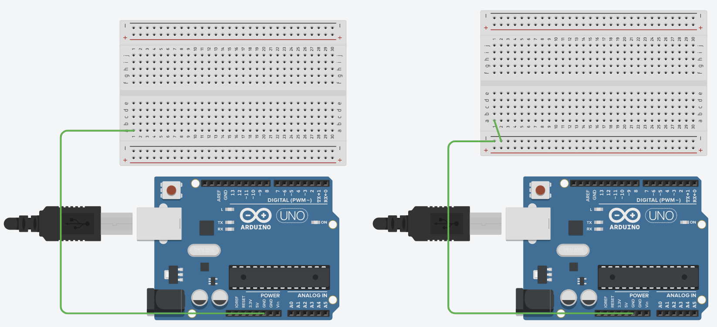
麵包板
接線範例 1

Slide 25
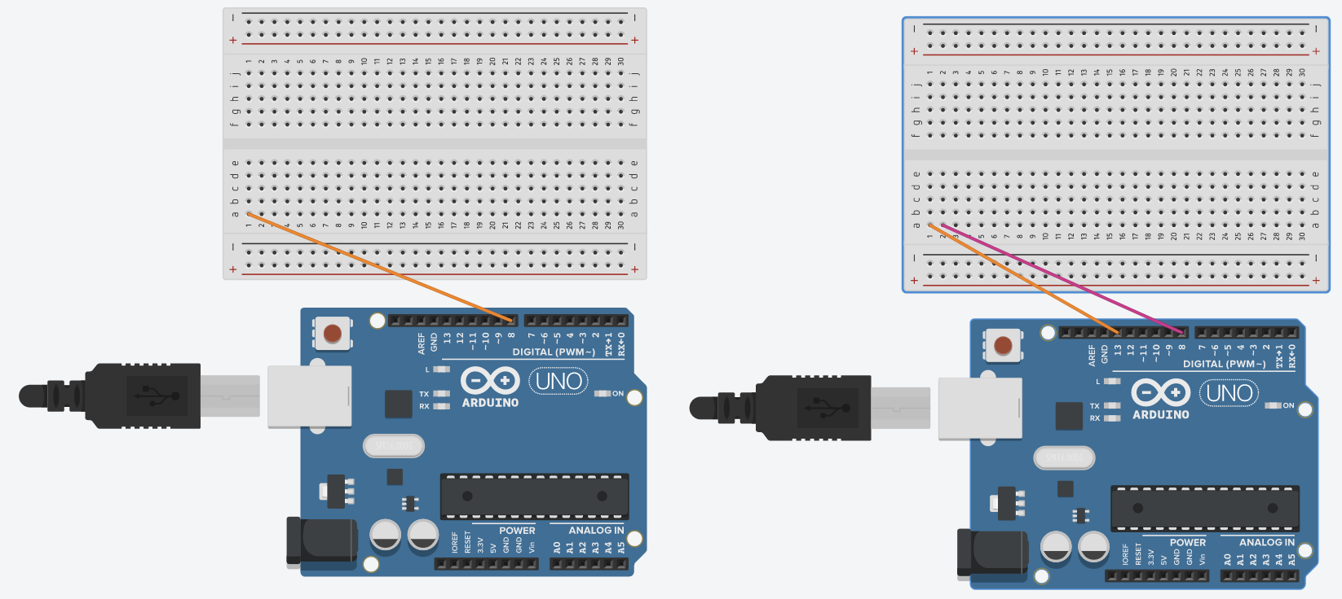
麵包板
接線範例 2

Slide 26
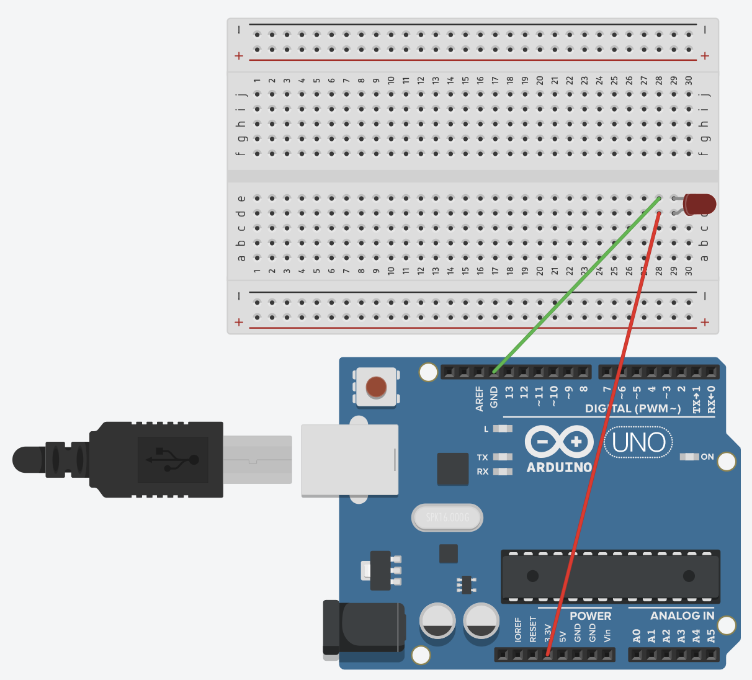
錯誤用法
麵包板

Slide 27
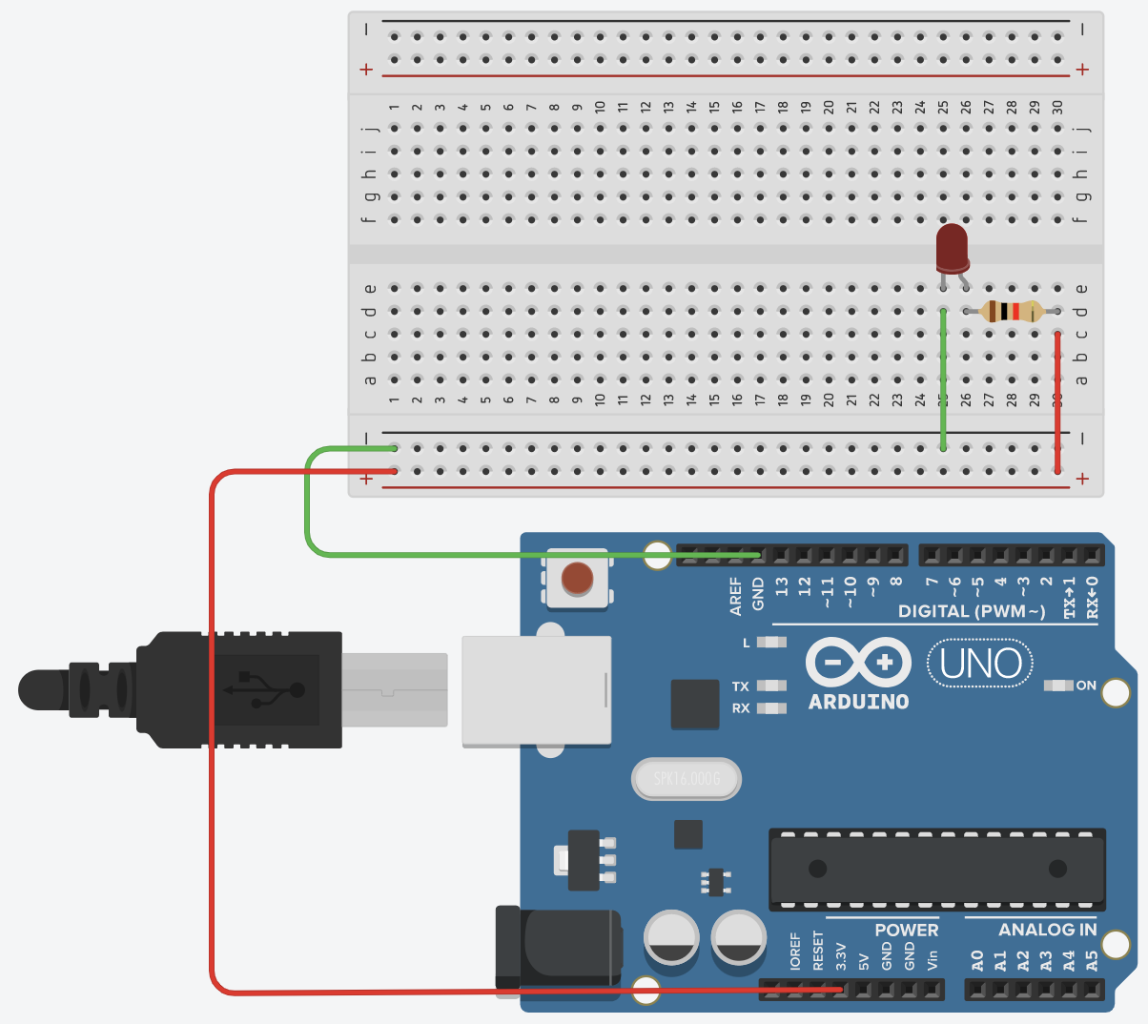
麵包板
讓led亮起來 (測試led是否正常)

Slide 28
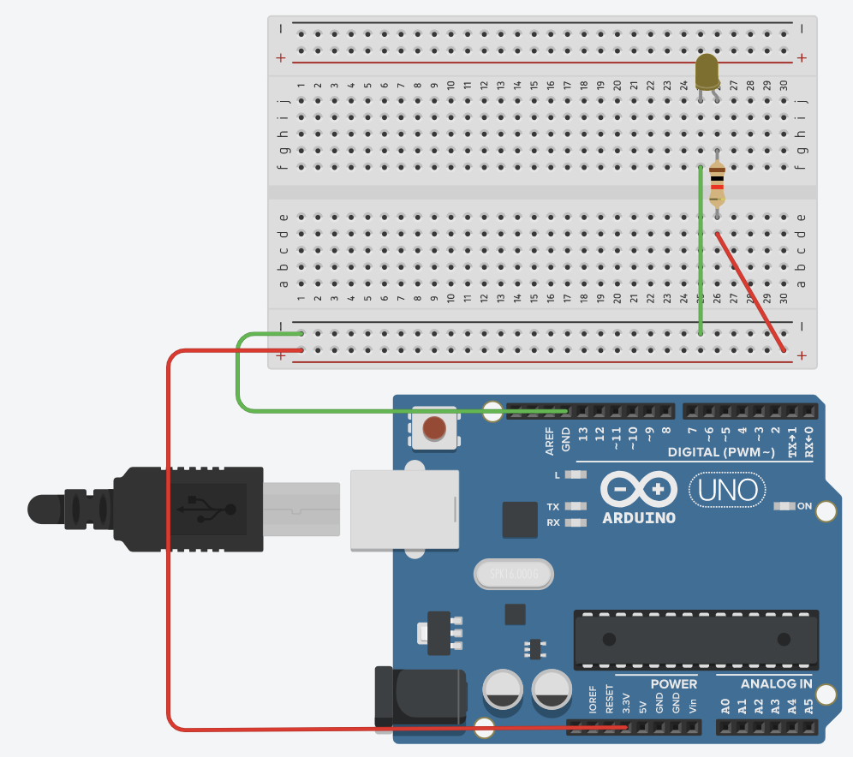
麵包板
問題 1：LED 燈是否會亮？
Ans：會。

Slide 29

麵包板
問題 2：LED 燈是否會亮？
Ans：不會，已經隔了中間一排無金屬接片（e跨f），此電路無法相連。

Slide 30
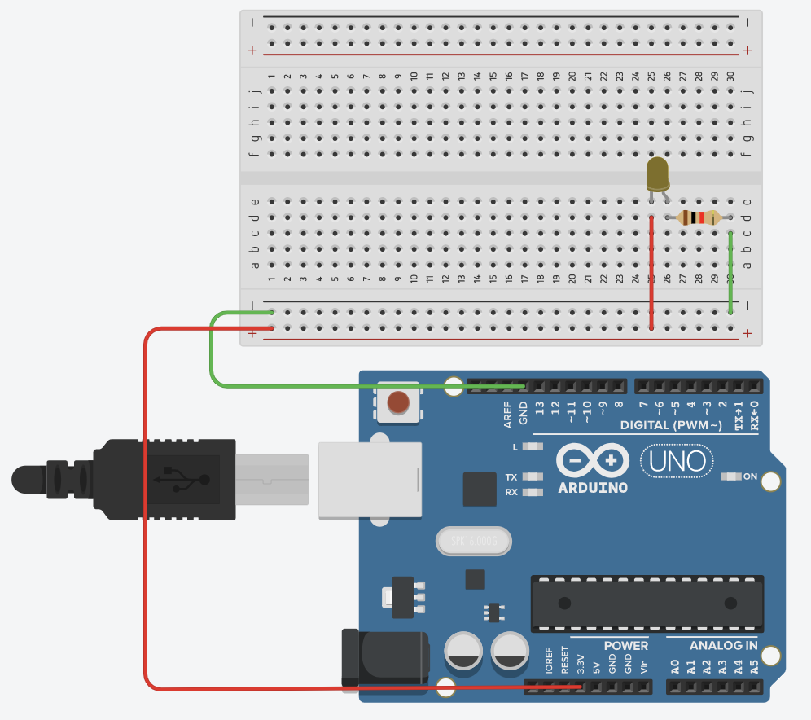
麵包板
問題 3：LED 燈是否會亮？
Ans：不會，LED 燈腳位正負極接反，因此無法通電。

Slide 31
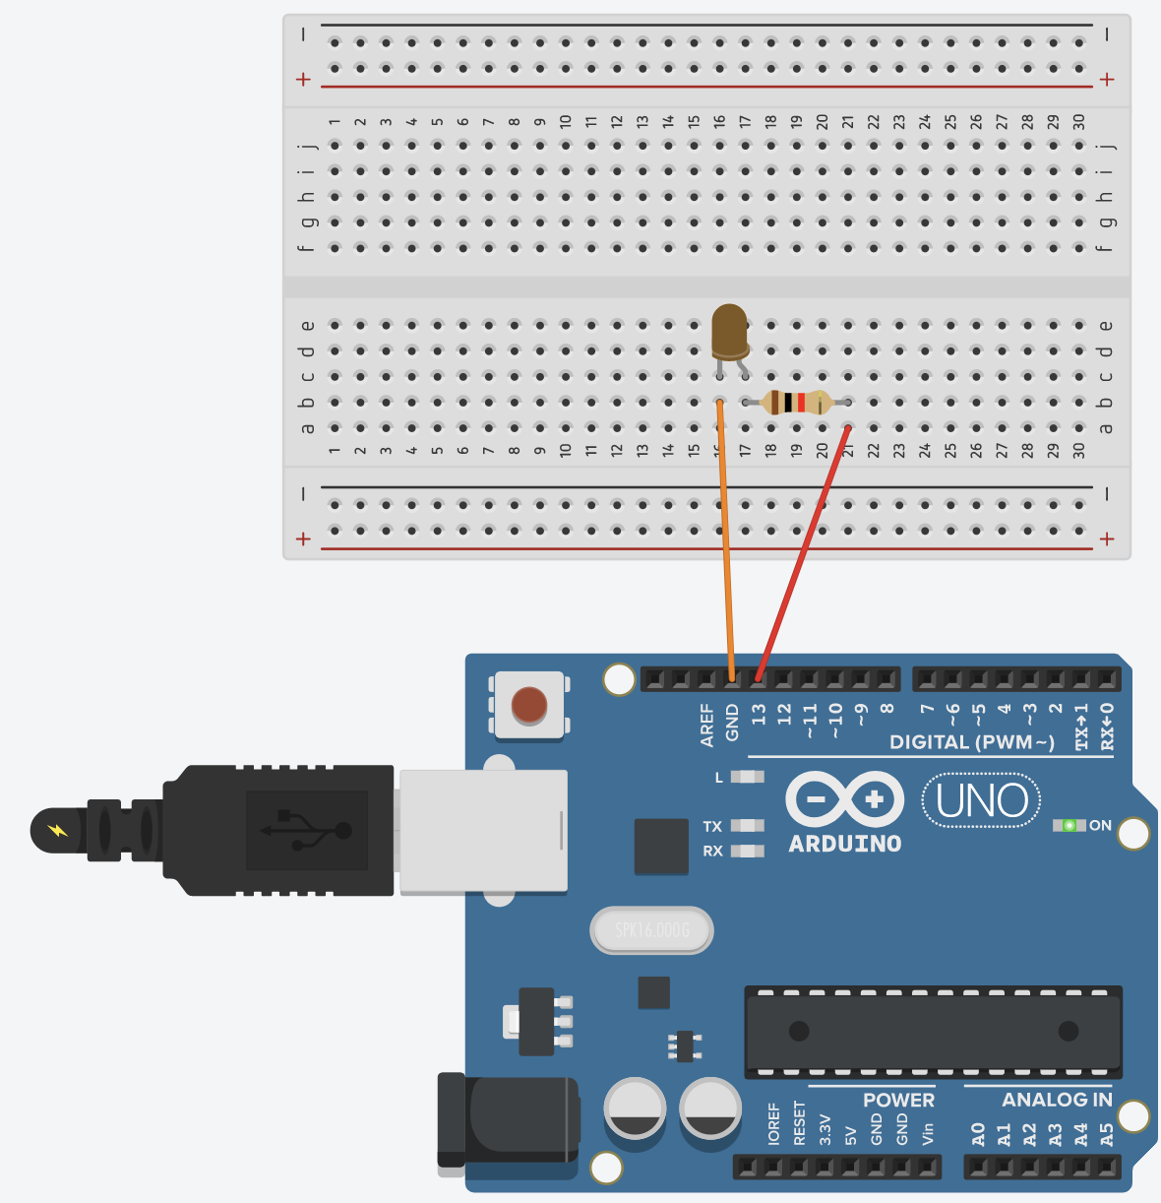
麵包板接線 (用程式控制)
麵包板

Slide 32
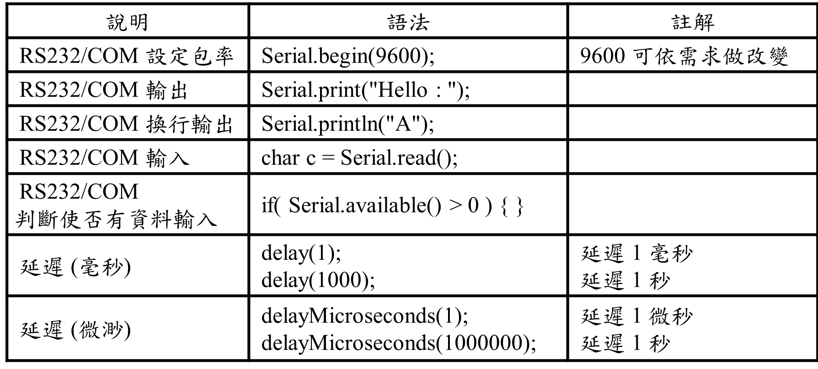
Arduino 常用語法
Notes:
參考來源：https://lolikitty.pixnet.net/blog/post/75348048

Slide 33
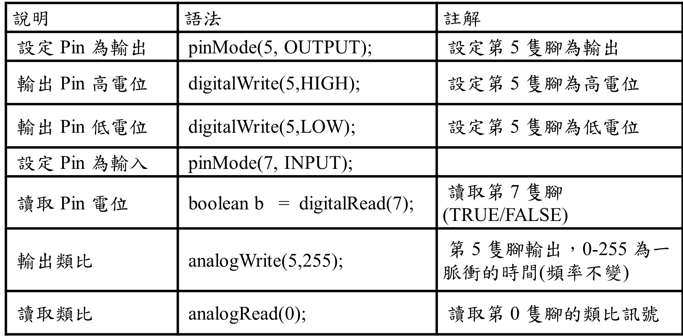
Arduino 常用語法
Notes:
參考來源：https://lolikitty.pixnet.net/blog/post/75348048

Slide 34
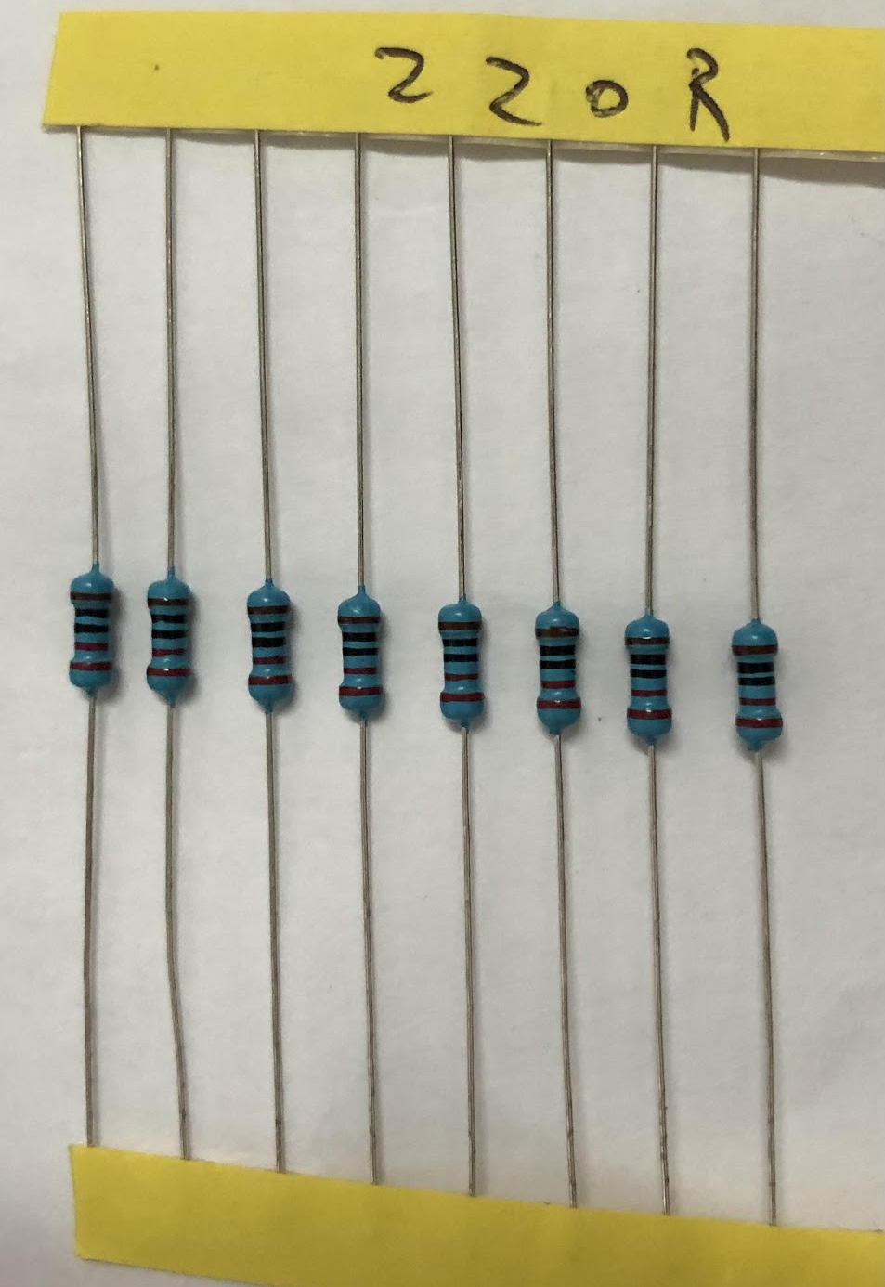
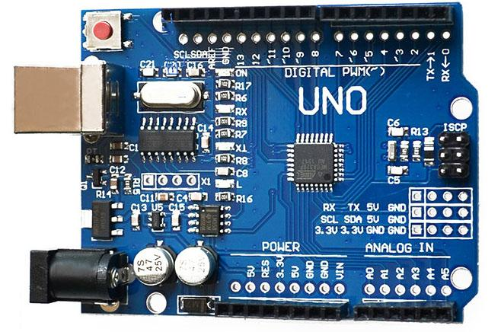
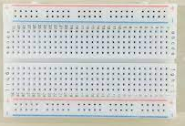
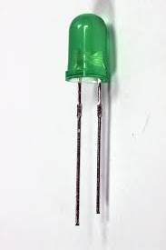
LED 實驗 - 01
功能 ：讓 LED燈閃爍，亦即讓 LED 亮一秒，滅一秒交替進行。
材料：
1.Arduino板 x 1
2.麵包板x 1
3.LED燈x 1 (用220Ω電阻)
4.電阻220Ω x 1
4
1
2
3

Slide 35
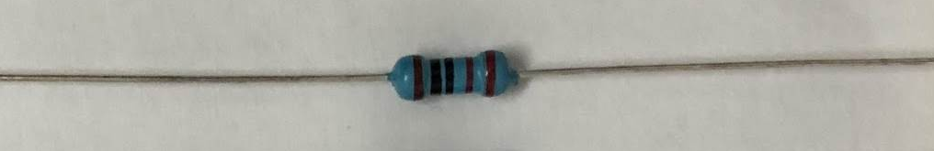
LED 實驗 - 01
讓LED燈閃爍，亦即讓LED亮一秒，滅一秒交替進行。
範例：
LED
LED 接腳 | Arduino 開發板接腳 | 說明
長腳 | 電阻220Ω | 連接電阻降低電壓
短腳 | GND | 接地
電阻220Ω | D13 | 控制正電

Slide 36
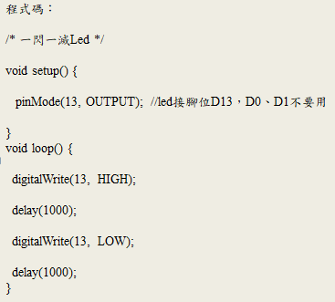
LED 實驗 - 01
讓LED燈閃爍，亦即讓LED亮一秒，滅一秒交替進行。
範例：

Slide 37
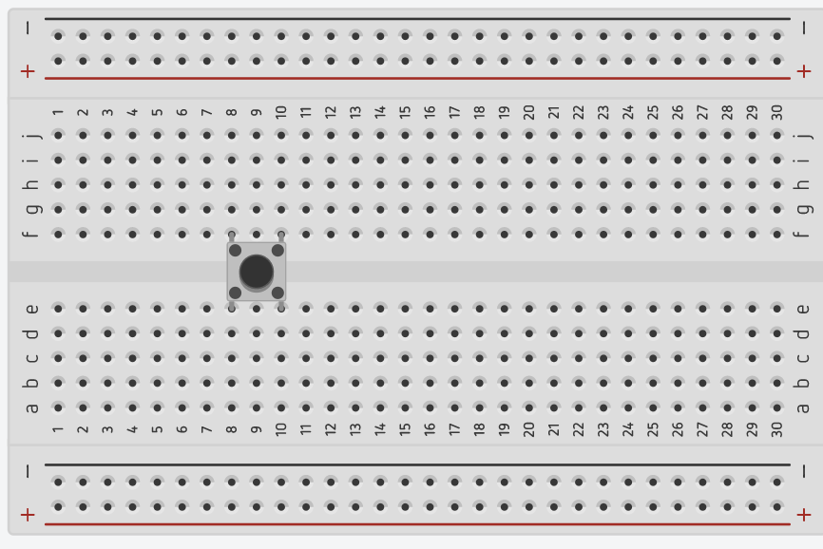
LED 實驗 - 02
功能 ：透過按鈕，按一下 LED 亮一秒，放開熄滅交替進行。
材料：
1.Arduino板 x 1
2.麵包板x 1
3.LED燈x 1 (用220Ω電阻)
4.按鈕x 1
5.電阻220Ω x 1

Slide 38
LED 實驗 - 02
功能：透過按鈕，按一下 LED 亮一秒，放開熄滅交替進行。
範例：
LED
LED 接腳 | Arduino 開發板接腳 | 說明
長腳 | 電阻220Ω | 連接電阻降低電壓
短腳 | GND | 接地
電阻220Ω | D12 | 控制正電

Slide 39
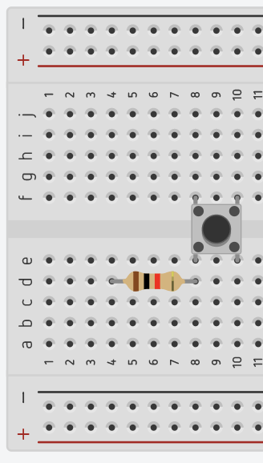
LED 實驗 - 02
說明：按鈕和電阻皆不分正負極
範例：
按鈕
按鈕 接腳 | Arduino 開發板接腳 | 說明
左接腳 | GND | 接地
右接腳 | 電阻220Ω （左） | 連接電阻降低電壓
電阻220Ω （左） | D8 | 控制訊號
電阻220Ω （右） | V5 | 連接正電

Slide 40
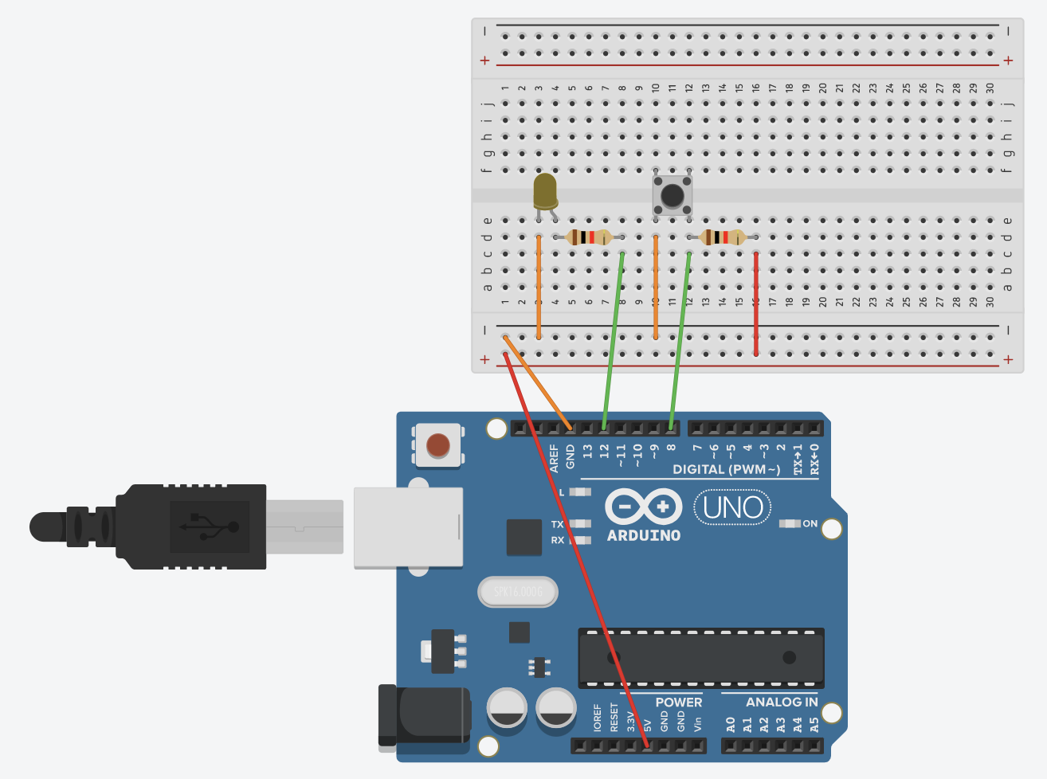
LED 實驗 - 02

Slide 41
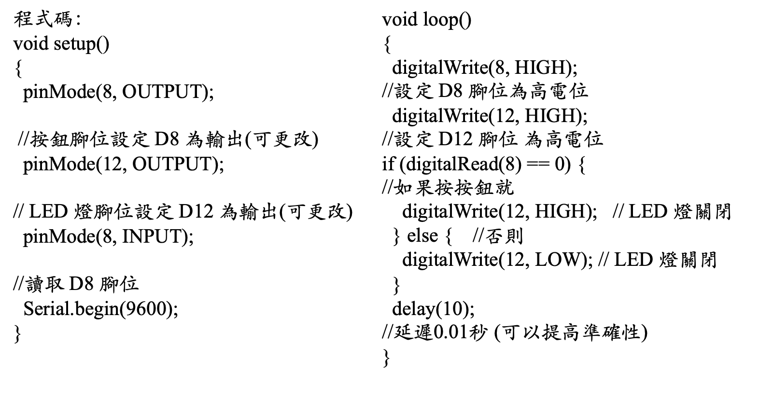
LED 實驗 - 02

Slide 42
LED 練習
功能 ：執行讓三顆（紅、黃、綠） LED 輪點亮，分別各點亮
紅燈 5 秒 、黃燈 2 秒 、綠燈 5 秒
材料：
1.Arduino板 x 1
2.麵包板x 1
3.LED燈x 3 (紅、黃、綠)
4.電阻220Ω x 3

Slide 43
光敏電阻 實驗 -01
功能：小夜燈，當室內暗下來時，可以自動啟動燈光
材料：
1.Arduino板 x 1
2.麵包板x 1
3.LED燈x 1 (用220Ω電阻)
4.光敏電阻 (photocell) x 1 (不分正負極，用10kΩ電阻)

Slide 44
光敏電阻 實驗 -01
範例：
LED
LED 接腳 | Arduino 開發板接腳 | 說明
長腳 | D11 | 控制正電
短腳 | 電阻220Ω | 連接電阻降低電壓
電阻220Ω | GND | 接地

Slide 45
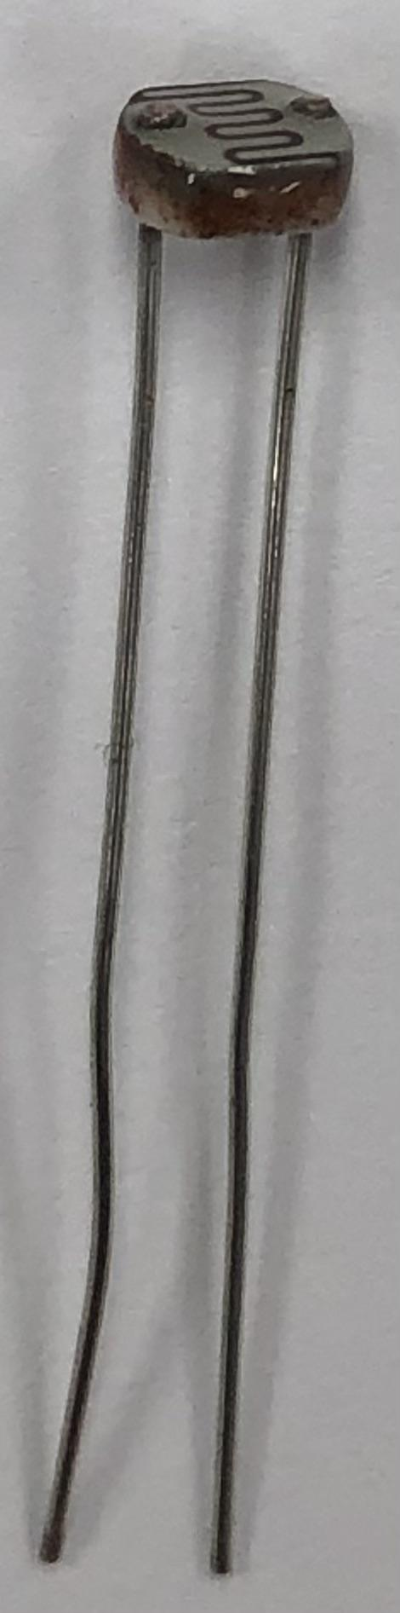
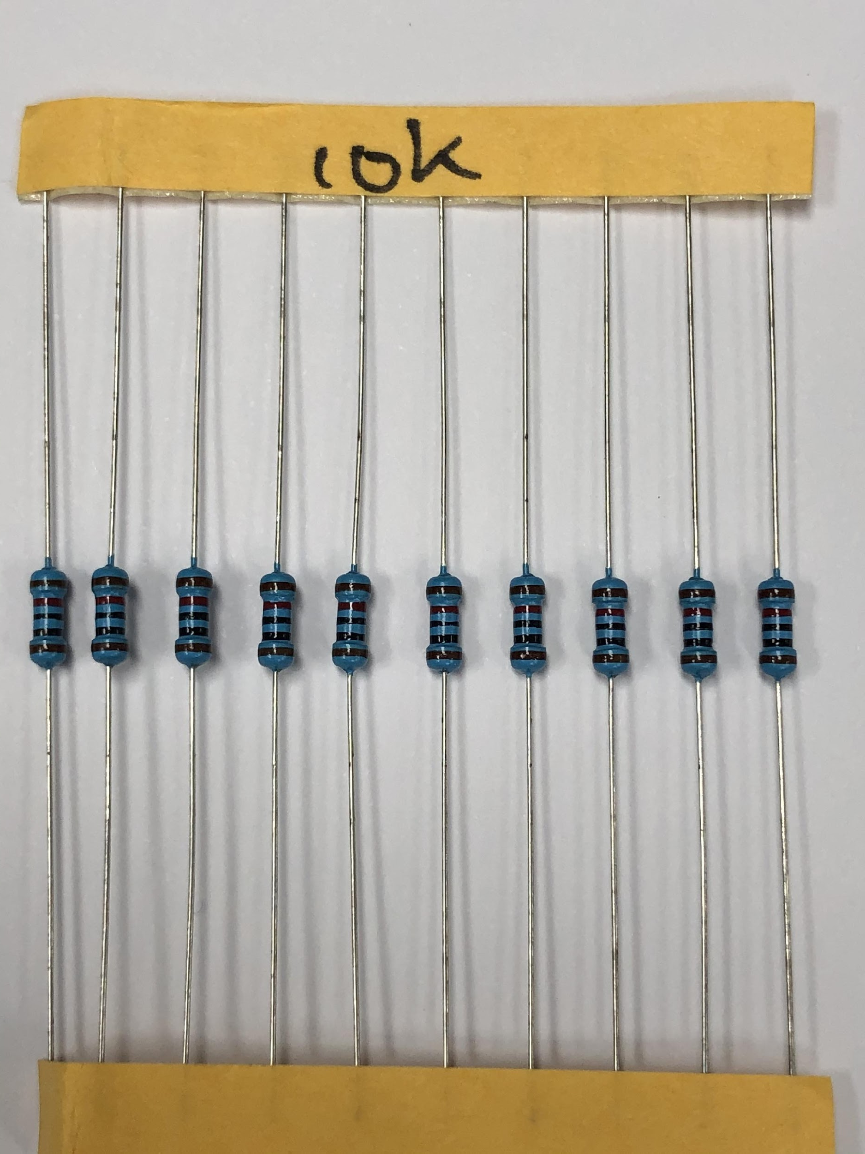
光敏電阻 實驗 -01
功能：光敏電阻接腳不分正負極
範例：
光敏電阻
光敏電阻 接腳 | Arduino 開發板接腳 | 說明
左接腳 | 電阻10K Ω (右) | 連接電阻降低電壓
右接腳 | 5V | 連接正電
電阻10K Ω (左) | GND | 接地
電阻10K Ω (右) | A0 | 控制訊號 (類比)

Slide 46
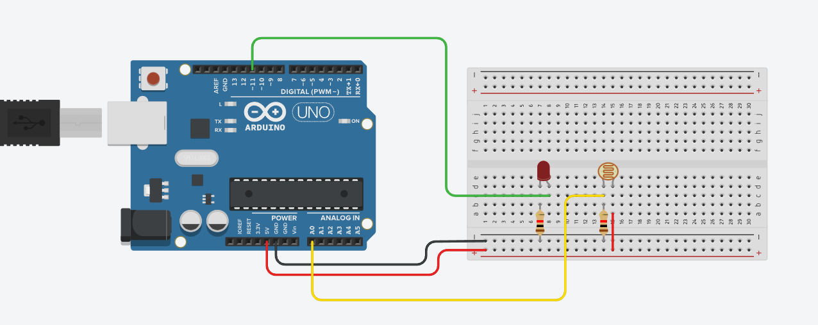
光敏電阻 實驗 -01
範例：

Slide 47
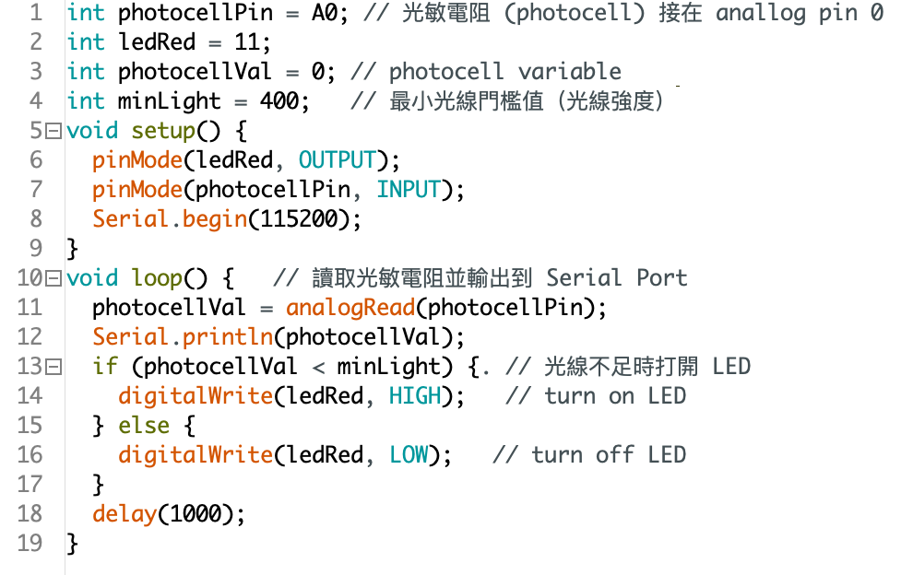
光敏電阻 實驗 -01

Slide 48
光敏電阻 實作練習
功能：當遮住光敏電阻時，點亮黃色 LED 燈，當光照射光敏電阻時，點亮紅色 LED 燈
腳位設定：
光敏電阻控制腳位為 A1
黃色 LED 燈腳位為 D8
紅色 LED 燈腳位為 D9

